Slide 1
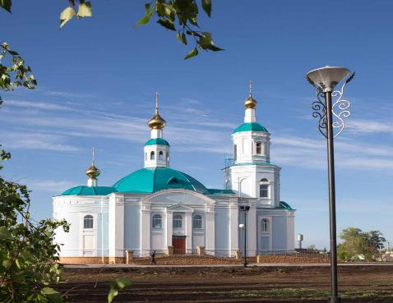
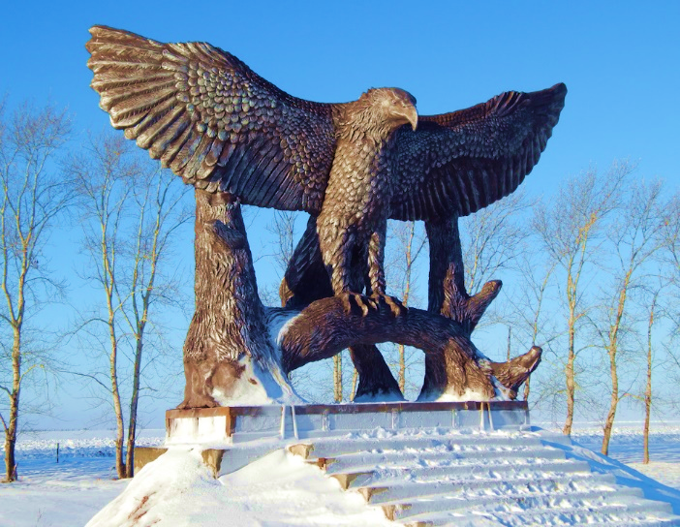
БЮДЖЕТ ДЛЯ ГРАЖДАН
Брошюра к проекту бюджета Одесского муниципального района Омской области
на 2024 год и на плановый период 2025-2026 годов

Slide 2


Slide 3
СОДЕРЖАНИЕ:
Краткая информация об Одесском муниципальном районе Омской области….4
Бюджетный процесс ……………………………………………………………………………..……………..5
Основные показатели прогноза социально экономического развития……….…6-8
Основные направления бюджетной и налоговой политики……..……….……………..9
Муниципальный долг…………………………………………………………………………………………..10
Нормативы распределения налогов в бюджет Одесского муниципального района в 2024 году…………….……………………………………………………………………………....11
Параметры бюджета Одесского муниципального района Омской области…….12
Доходы бюджета Одесского муниципального района Омской области…....….13
Налоговые доходы…………………………………………………………..………………………………….14
Неналоговые доходы……………………………………………………………………………………….….15
Расходы Одесского муниципального района Омской области…………………………………………....................................................16-29
Расходы бюджета на душу населения ………………………………………………………………30
Муниципальные программы Одесского муниципального района Омской области ……………………………………..……………………………………………………………………………………..31
Структура расходов бюджета Одесского муниципального района Омской области в разрезе муниципальных программ…………………………………………………..32
Развитие культуры и туризма Одесского муниципального района Омской области………………………………………………………………………………………………………………….33
Развитие системы образования и обеспечение жизнеустройства детей-сирот и детей, оставшихся без попечения родителей в Одесском муниципальном районе Омской области ………………………………………................................34-36
Содействие в развитии сельскохозяйственного производства, создание условий для развития малых форм хозяйствования в Одесском муниципальном районе Омской области……………………………………………………………………………………..37
………….…30
Муниципальные программы Одесского муниципального района Омской области ……………………………………..…………..31
Структура расходов бюджета Одесского муниципального района Омской области в разрезе муниципальных программ…………………………………………………………………………..32
Управление муниципальными финансами в Одесском муниципальном районе Омской области …………………………………………………………………………………………..………..…38
Развитие экономического потенциала Одесского муниципального района Омской области………………………………………….........................................................39-41
Развитие физической культуры, спорта и молодежной политики в Одесском муниципальном районе Омской области………………………………………………………………....42
Создание условий для обеспечения граждан доступным и комфортным жильем и коммунальными услугами в Одесском муниципальном районе Омской области….43
Охрана окружающей среды в Одесском муниципальном районе Омской области.44
Социальная поддержка населения в Одесском муниципальном районе Омской области………………………………………………………………………………………………………………………..45
Развитие казачества на территории Одесского муниципального района………………46
Комплексное развитие инженерной инфраструктуры Одесского муниципального района Омской области………………………………………………………………………………………………47
Содействие развитию и поддержка социально ориентированных некоммерческих организаций, социального предпринимательства и субъектов общественно-политических отношений, институтов гражданского общества, гражданской активности населения Одесского муниципального района Омской области……….48
Межбюджетные отношения………………………………………………………………………………….49-50
Дорожный фонд………………………………………………………………………………………………………….51
Меры социальной поддержки…………………………………………………………………………………...52
Открытость бюджетных данных…………………………………………………………………………………53
Контактная информация…………………………………………………………………………………………….54
Глоссарий……………………………………………………………………………………………………………….55-56

Slide 4
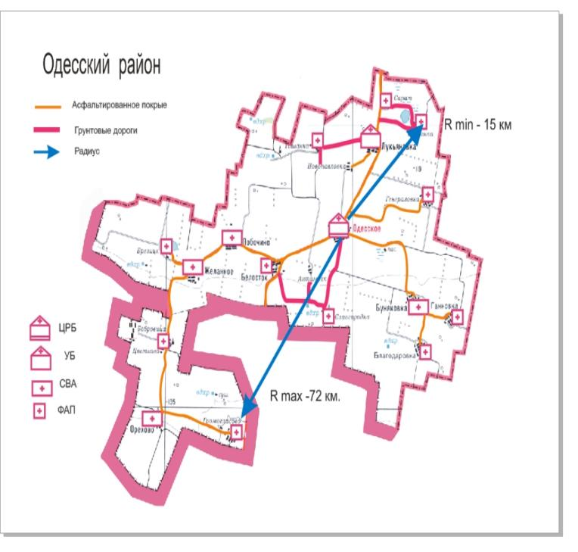
КРАТКАЯ ИНФОРМАЦИЯ ОБ ОДЕССКОМ МУНИЦИПАЛЬНОМ РАЙОНЕ ОМСКОЙ ОБЛАСТИ
Одесский район Омской области образован в 1924 году,
расположен в южной части Омской области и относится к степным районам. Район соседствует с Павлоградским, Таврическим, Азовским национальным, Шербакульским и Полтавским районами. Южная часть на десятки километров граничит с северным Казахстаном.
Центр - село Одесское;
Территория - 1,8 тысяч кв. км;.
Численность населения – 16,0 тысяч человек;
Плотность населения - 10,2 человека на 1 кв. км.;
Количество поселений в составе района - 9.

Slide 5
БЮДЖЕТНЫЙ ПРОЦЕСС- комплекс действий уполномоченных органов власти, начиная от составления проекта бюджета, его утверждения, фактического исполнения и заканчивая контролем за обеспечением уполномоченными органами соблюдения бюджетного законодательства в процессе всех этих действий.
УЧАСТНИКИ БЮДЖЕТНОГО ПРОЦЕССА:
Глава муниципального района;
Совет муниципального района;
Администрация муниципального района;
Финансовый орган муниципального района;
Главные распорядители бюджетных средств;
Главные администраторы доходов бюджета районов.
ЭТАПЫ БЮДЖЕТНОГО ПОЦЕССА
Составление проекта районного бюджета;
ДОКУМЕНТЫ, ПРЕДСТАВЛЯЕМЫЕ ОДНОВРЕМЕННО С ПРОЕКТОМ БЮДЖЕТА
Основные направления бюджетной и налоговой политики.
Предварительные и ожидаемые итоги социально-экономического развития за истекший период.
Прогноз социально-экономического развития.
Прогноз основных характеристик бюджета муниципального района.
Пояснительная записка к проекту решения Совета Одесского муниципального района Омской области о бюджете района.
Рассмотрение и утверждение районного бюджета;
Исполнение районного бюджета;
Рассмотрение и утверждение отчета об исполнении районного бюджета;
Контроль за исполнением районного бюджета.

Slide 6
ОСНОВНЫЕ ПОКАЗАТЕЛИ ПРОГНОЗА СОЦИАЛЬНО-ЭКОНОМИЧЕСКОГО РАЗВИТИЯ
Прогноз социально-экономического развития (СЭР) -это документ в котором систематизирована, научно обоснована информация о направлениях социально-экономического развития того или иного экономического субъекта на прогнозируемый период.
Социально- экономические прогнозы разрабатываются, опираясь на комплексный анализ: демографической ситуации, структуры общества, валового регионального продукта, внешней политики государства, иных факторов.
Продукция сельского хозяйства в хозяйствах всех категорий
индекс производства, в % к предыдущему году
в сопоставимых ценах, в % к предыдущему году
в ценах соответствующих лет млн. рублей
в ценах соответствующих лет, млн. рублей

Slide 7
ОСНОВНЫЕ ПОКАЗАТЕЛИ ПРОГНОЗА СОЦИАЛЬНО-ЭКОНОМИЧЕСКОГО РАЗВИТИЯ
Инвестиции в основной капитал без субъектов малого предпринимательства
Оборот розничной торговли, без субъектов малого предпринимательства
в сопоставимых ценах, в % к предыдущему году
в сопоставимых ценах, в % к предыдущему году
в ценах соответствующих лет млн. рублей
в ценах соответствующих лет млн. рублей
Объём платных услуг населению
в сопоставимых ценах, в % к предыдущему году
в ценах соответствующих лет млн. рублей
тыс. кв. м. общей площади

Slide 8
ОСНОВНЫЕ ПОКАЗАТЕЛИ ПРОГНОЗА СОЦИАЛЬНО-ЭКОНОМИЧЕСКОГО РАЗВИТИЯ
Финансовый результат и прибыль организаций
Занятость и безработица
уровень зарегистрированной безработицы (среднегодовой), в % от численности экономически активного населения
финансовый результат организаций, млн. рублей
прибыль прибыльных организаций,
млн. рублей
численность экономически активного населения (среднегодовая), тыс. человек
Заработная плата и индекс потребительский цен
Величина прожиточного минимума
индекс потребительских цен на товары и платные услуги населению, декабрь в % к декабрю предыдущего года
рублей в месяц
Численность населения(среднегодовая)
среднемесячная номинальная начисленная заработная плата, рублей
тыс. человек

Slide 9
ОСНОВНЫЕ НАПРАВЛЕНИЯ БЮДЖЕТНОЙ И НАЛОГОВОЙ ПОЛИТИКИ
ОСНОВНЫЕ НАПРАВЛЕНИЯ БЮДЖЕТНОЙ ПОЛИТИКИ
обеспечение долгосрочной сбалансированности и финансовой устойчивости бюджета муниципального района в условиях сдержанной динамики доходных источников;
повышение эффективности расходов бюджета муниципального района,
повышение эффективности межбюджетных отношений с муниципальными образованиями Одесского муниципального района Омской области;
обеспечение открытости и прозрачности бюджетного процесса;
реализация мероприятий, направленных на развитие на территории Одесского муниципального района Омской области механизмов инициативного бюджетирования;
повышение уровня финансовой грамотности населения Одесского муниципального района Омской области;
сохранение достигнутого уровня соотношения между уровнем оплаты труда отдельных категорий работников бюджетной сферы, определенных в указах Президента Российской и уровнем среднемесячного дохода от трудовой деятельности в Омской области;
развитие социальной инфраструктуры путем строительства и реконструкции, проведения ремонтных работ объектов дошкольных и общеобразовательных организаций, объектов спортивного назначения;
осуществление поддержки сельского хозяйства и развитие сельских территорий;
обеспечение эффективности функционирования дорожной инфраструктуры, повышения качественных характеристик сети автомобильных дорог и безопасности дорожного движения;
обеспечение муниципального финансового контроля за эффективным использованием бюджетных средств;
осуществление муниципальными органами Одесского муниципального района Омской области ведомственного контроля за соблюдением законодательства Российской Федерации и иных нормативных правовых актов в отношении подведомственных учреждений.
ОСНОВНЫЕ НАПРАВЛЕНИЯ НАЛОГОВОЙ ПОЛИТИКИ
укрепление доходной базы консолидированного бюджета района с учетом изменения параметров налоговой системы;
содействие развитию субъектов малого и среднего предпринимательства на территории муниципального района и повышению предпринимательской активности;
проведение мониторинга изменений в налоговом законодательстве Российской Федерации, при необходимости приведение в соответствии с ним нормативных правовых актов Одесского муниципального района Омской области.

Slide 10
МУНИЦИПАЛЬНЫЙ ДОЛГ - это сумма задолженностей муниципального образования, в которую входят непогашенные долговые обязательства и проценты по ним
муниципальный долг возникает в силу осуществления заимствований
цели заимствований
все заимствования подлежат учету в долговой книге
Одесским муниципальным районом Омской области в 2024 году и в плановом периоде 2025 и 2026 годов:
внутренние заимствования-не осуществляются;
муниципальные гарантии- не предоставляются;
внешние заимствования – не осуществляются
Финансирование дефицита бюджета
Погашение долговых обязательств
Банковские кредиты
Размещение ценных бумаг
Бюджетные кредиты
Предоставление гарантий

Slide 11
НОРМАТИВЫ РАСПРЕДЕЛЕНИЯ НАЛОГОВ В БЮДЖЕТ ОДЕССКОГО МУНИЦИПАЛЬНОГО РАЙОНА В 2024 ГОДУ
Налогом называется обязательный, индивидуально безвозмездный платеж, взимаемый с организаций и физических лиц в целях финансового обеспечения деятельности государства и (или) муниципальных образований
Виды налогов | Основной норматив,% | Дополнительный норматив,%
Налог на доходы физических лиц | 17,0 | 52,4450
Акцизы по подакцизным товарам | 0,0010
Налог, взимаемый в связи с применением упрощенной системы налогообложения | 25
Налог, взимаемый в связи с применением патентной системы налогообложения | 100
Единый сельскохозяйственный налог | 50
Государственная пошлина | 100
Распределение налогов осуществляется в соответствии с нормативами,
установленными Бюджетным Кодексом Российской Федерации

Slide 12
ПАРАМЕТРЫ БЮДЖЕТА ОДЕССКОГО МУНИЦИПАЛЬНОГО РАЙОНА ОМСКОЙ ОБЛАСТИ
млн. рублей
доходы
расходы
дефицит
профицит
* - с учетом условно утверждаемых расходов;
** - здесь и далее под планом понимаются параметры бюджета Одесского муниципального района в соответствии со сводной бюджетной росписью по состоянию на 1 июля 2023 года;
***- здесь и далее под планом 2024 года и прогнозом на 2025 и 2026 годы понимаются параметры областного бюджета в соответствии с проектом решения Совета Одесского муниципального района «О бюджете муниципального района на 2024 год и на плановый период 2025 и 2026 годов»

Slide 13
ДОХОДЫ БЮДЖЕТА ОДЕССКОГО МУНИЦИПАЛЬНОГО РАЙОНА ОМСКОЙ ОБЛАСТИ
Всего 679,3
Всего 673,0
Всего 493,6
Всего 458,3
Всего 469,5
общий объём поступлений

Slide 14
НАЛОГОВЫЕ ДОХОДЫ
2022 год (факт)
2023 год (план на 01.07.2023)
2025 год (прогноз)
2026 год (прогноз)
тыс. рублей
Структура налоговых доходов на 2024 год, (тыс. рублей)
Налог на доходы физических лиц
128 688,2
133 169,3
154 628,8
162197,0
5 555,0
Налог, взимаемый в связи с применением упрощенной системы налогообложения
4 682,2
5 058,0
6 459,5
6 646,5
6 301,5
2 878,0
Единый сельскохозяйственный налог
65,9
2 520,0
4 263,1
4 338,5
5 694,2
5 859,0
Налог, взимаемый в связи с применением патентной системы налогообложения
2024 год (план) 194 535,7
2 669,2
2 422,0
2 950,0
2 520,0
Государственная пошлина
2 277,6
1 990,0
2 520,0
2 520,0
177 215,3
Иные налоговые доходы
79,2
59,9
67,4
90,9

Slide 15
НЕНАЛОГОВЫЕ ДОХОДЫ
Структура неналоговых доходов на 2024 год, (тыс. рублей)
(тыс. рублей) | 2022 год (факт) | 2023 год (план на 01.07.2023) | 2025 год (прогноз) | 2026 год (прогноз)
Доходы от использования имущества, находящегося в государственной и муниципальной собственности | 10 007,6 | 9 980,5 | 10 593,7 | 10 593,7
Платежи при пользовании природными ресурсами | 58,7 | 50,0 | 50,3 | 50,3
Доходы от оказания платных услуг и компенсации затрат государства | 748,6 | 669,1 | 438,9 | 438,9
Доходы от продажи материальных и нематериальных активов | 5 791,1 | 2 540,4 | 260,0 | 260,0
Штрафы, санкции, возмещение ущерба | 612,6 | 349,6 | 443,0 | 460,2
Прочие неналоговые доходы | 0,1 | 650,0 | 0 | 0
260,0
438,9
478,6
10 593,7
50,3
План на 2024 год
11 821,5
Прогнозируемые объемы налоговых и неналоговых доходов на 2024 год и на плановый период 2025 и 2026 годов определены на основании данных главных администраторов доходов о прогнозе поступлений в соответствии с методиками прогнозирования доходов бюджета с учетом основных показателей социально-экономического развития Одесского муниципального района Омской области на 2024-2026 годы.

Slide 16
РАСХОДЫ ОДЕССКОГО МУНИЦИПАЛЬНОГО РАЙОНА ОМСКОЙ ОБЛАСТИ
1. ДИНАМИКА РАСХОДОВ ОДЕССКОГО МУНИЦИПАЛЬНОГО РАЙОНА ОМСКОЙ ОБЛАСТИ
Расходы бюджета Одесского муниципального района Омской области на 2024 год запланированы в объеме 493,6 млн. рублей что на 32,6млн. рублей больше чем в первоначальном бюджете 2023 года.
В процессе исполнения бюджета, объем расходов увеличивается за счет дополнительных собственных источников бюджета и безвозмездных поступлений.
Распределение общей суммы расходов по направлениям осуществляется в соответствии с методикой планирования бюджетных ассигнований бюджета муниципального района
млн. рублей
*без учета условно утверждаемых расходов

Slide 17
РАСХОДЫ ОДЕССКОГО МУНИЦИПАЛЬНОГО РАЙОНА ОМСКОЙ ОБЛАСТИ
2.РАСХОДЫ БЮДЖЕТА В РАЗРЕЗЕ РАЗДЕЛОВ И ПОДРАЗДЕЛОВ КЛАССИФИКАЦИИ РАСХОДОВ
тыс. рублей
8,5%
8,0%
11,4%
11,3%
11,4%
-доля расходов соответствующего раздела в общем объёме расходов бюджета Одесского муниципального района Омской области, %

Slide 18
РАСХОДЫ ОДЕССКОГО МУНИЦИПАЛЬНОГО РАЙОНА ОМСКОЙ ОБЛАСТИ
2.РАСХОДЫ БЮДЖЕТА В РАЗРЕЗЕ РАЗДЕЛОВ И ПОДРАЗДЕЛОВ КЛАССИФИКАЦИИ РАСХОДОВ
тыс. рублей

Slide 19
РАСХОДЫ ОДЕССКОГО МУНИЦИПАЛЬНОГО РАЙОНА ОМСКОЙ ОБЛАСТИ
2.РАСХОДЫ БЮДЖЕТА В РАЗРЕЗЕ РАЗДЕЛОВ И ПОДРАЗДЕЛОВ КЛАССИФИКАЦИИ РАСХОДОВ
тыс. рублей
5,8%
5,2%
1,7%
1,5%
1,5%
-доля расходов соответствующего раздела в общем объёме расходов бюджета Одесского муниципального района Омской области, %

Slide 20
РАСХОДЫ ОДЕССКОГО МУНИЦИПАЛЬНОГО РАЙОНА ОМСКОЙ ОБЛАСТИ
2.РАСХОДЫ БЮДЖЕТА В РАЗРЕЗЕ РАЗДЕЛОВ И ПОДРАЗДЕЛОВ КЛАССИФИКАЦИИ РАСХОДОВ
тыс. рублей

Slide 21
РАСХОДЫ ОДЕССКОГО МУНИЦИПАЛЬНОГО РАЙОНА ОМСКОЙ ОБЛАСТИ
2.РАСХОДЫ БЮДЖЕТА В РАЗРЕЗЕ РАЗДЕЛОВ И ПОДРАЗДЕЛОВ КЛАССИФИКАЦИИ РАСХОДОВ
тыс. рублей
0,2%
0,01%
0,003%
8,8%
2,5%
-доля расходов соответствующего раздела в общем объёме расходов бюджета Одесского муниципального района Омской области, %

Slide 22
РАСХОДЫ ОДЕССКОГО МУНИЦИПАЛЬНОГО РАЙОНА ОМСКОЙ ОБЛАСТИ
2.РАСХОДЫ БЮДЖЕТА В РАЗРЕЗЕ РАЗДЕЛОВ И ПОДРАЗДЕЛОВ КЛАССИФИКАЦИИ РАСХОДОВ
тыс. рублей
0,01%
0,01%
0,01%
0,01%
-доля расходов соответствующего раздела в общем объёме расходов бюджета Одесского муниципального района Омской области, %

Slide 23
РАСХОДЫ ОДЕССКОГО МУНИЦИПАЛЬНОГО РАЙОНА ОМСКОЙ ОБЛАСТИ
2.РАСХОДЫ БЮДЖЕТА В РАЗРЕЗЕ РАЗДЕЛОВ И ПОДРАЗДЕЛОВ КЛАССИФИКАЦИИ РАСХОДОВ
тыс. рублей
62,6%
67,6%
66,1%
68,9%
69,7%
-доля расходов соответствующего раздела в общем объёме расходов бюджета Одесского муниципального района Омской области, %

Slide 24
РАСХОДЫ ОДЕССКОГО МУНИЦИПАЛЬНОГО РАЙОНА ОМСКОЙ ОБЛАСТИ
2.РАСХОДЫ БЮДЖЕТА В РАЗРЕЗЕ РАЗДЕЛОВ И ПОДРАЗДЕЛОВ КЛАССИФИКАЦИИ РАСХОДОВ
тыс. рублей

Slide 25
РАСХОДЫ ОДЕССКОГО МУНИЦИПАЛЬНОГО РАЙОНА ОМСКОЙ ОБЛАСТИ
2.РАСХОДЫ БЮДЖЕТА В РАЗРЕЗЕ РАЗДЕЛОВ И ПОДРАЗДЕЛОВ КЛАССИФИКАЦИИ РАСХОДОВ
тыс. рублей
6,9%
6,3%
6,7%
6,9%
6,9%
-доля расходов соответствующего раздела в общем объёме расходов бюджета Одесского муниципального района Омской области, %

Slide 26
РАСХОДЫ ОДЕССКОГО МУНИЦИПАЛЬНОГО РАЙОНА ОМСКОЙ ОБЛАСТИ
2.РАСХОДЫ БЮДЖЕТА В РАЗРЕЗЕ РАЗДЕЛОВ И ПОДРАЗДЕЛОВ КЛАССИФИКАЦИИ РАСХОДОВ
тыс. рублей
3,3%
4,2%
4,6%
2,9%
4,4%
-доля расходов соответствующего раздела в общем объёме расходов бюджета Одесского муниципального района Омской области, %

Slide 27
РАСХОДЫ ОДЕССКОГО МУНИЦИПАЛЬНОГО РАЙОНА ОМСКОЙ ОБЛАСТИ
2.РАСХОДЫ БЮДЖЕТА В РАЗРЕЗЕ РАЗДЕЛОВ И ПОДРАЗДЕЛОВ КЛАССИФИКАЦИИ РАСХОДОВ
тыс. рублей

Slide 28
РАСХОДЫ ОДЕССКОГО МУНИЦИПАЛЬНОГО РАЙОНА ОМСКОЙ ОБЛАСТИ
2.РАСХОДЫ БЮДЖЕТА В РАЗРЕЗЕ РАЗДЕЛОВ И ПОДРАЗДЕЛОВ КЛАССИФИКАЦИИ РАСХОДОВ
тыс. рублей
2,9%
0,4%
0,4%
0,1%
0,1%
-доля расходов соответствующего раздела в общем объёме расходов бюджета Одесского муниципального района Омской области, %

Slide 29
РАСХОДЫ ОДЕССКОГО МУНИЦИПАЛЬНОГО РАЙОНА ОМСКОЙ ОБЛАСТИ
2.РАСХОДЫ БЮДЖЕТА В РАЗРЕЗЕ РАЗДЕЛОВ И ПОДРАЗДЕЛОВ КЛАССИФИКАЦИИ РАСХОДОВ
тыс. рублей
3,9%
4,1%
6,3%
5,4%
5,4%
-доля расходов соответствующего раздела в общем объёме расходов бюджета Одесского муниципального района Омской области, %

Slide 30
РАСХОДЫ БЮДЖЕТА НА ДУШУ НАСЕЛЕНИЯ
Общая сумма расходов муниципального бюджета на 2024 год (план)
Общегосударственные вопросы
31 237,71 руб.
Социальная политика
3 563,45 руб.
Охрана окружающей среды
1 315,04 руб.
Национальная экономика
3,19 руб.
521,65 руб.
Физическая культура и спорт
Образование
21 612,15 руб.
125,27 руб.
Жилищно-коммунальное хозяйство
МБТ общего характера бюджетам бюджетной системы Российской Федерации
49,76 руб.
Культура, кинематография
2 081,73 руб.
1 965,49 руб.
Для расчета расходов на одного жителя Одесского муниципального района Омской области взята численность населения Одесского муниципального района на 1 января 2022 года в соответствии с данными территориального органа статистики -15 800 человек

Slide 31
МУНИЦИПАЛЬНЫЕ ПРОГРАММЫ ОДЕССКОГО МУНИЦИПАЛЬНОГО РАЙОНА ОМСКОЙ ОБЛАСТИ
Муниципальная программа (МП) – это документ стратегического планирования, содержащий комплекс планируемых мероприятий, взаимоувязанных по задачам, срокам осуществления, исполнителям и ресурсам и обеспечивающих наиболее эффективное достижение целей и решение задач социально-экономического развития муниципального образования.
ЦЕЛИ/ ЗАДАЧИ
Мероприятие 1
1
2
3
…
показатели эффективности
Мероприятие 2
1
2
3
…
Мероприятие n…
1
2
3
…
В каждой МП определены исполнители и соисполнители.
Разрабатывается МП на срок не менее 6 лет.
Действие МП направлено на достижение наилучшего результата с использованием определенного бюджетом объёма средств.

Slide 32
СТРУКТУРА РАСХОДОВ БЮДЖЕТА ОДЕССКОГО МУНИЦИПАЛЬНОГО РАЙОНА ОМСКОЙ ОБЛАСТИ В РАЗРЕЗЕ МУНИЦИПАЛЬНЫХ ПРОГРАММ
(70,1%)
(1,3%)

Slide 33
РАЗВИТИЕ КУЛЬТУРЫ И ТУРИЗМА ОДЕССКОГО МУНИЦИПАЛЬНОГО РАЙОНА ОМСКОЙ ОБЛАСТИ
ЦЕЛЬ- создание благоприятных условий для укрепления единого культурного пространства и сохранения культурного наследия Одесского муниципального района Омской области, развития культурного и духовного потенциала населения, обеспечения свободы творчества и прав граждан на участие в культурной жизни и доступ к культурным ценностям, развития туризма в Одесском муниципальном районе Омской области.
 | 2022 год (факт) | 2023год ( план на 01.07.2023 год) | 2024 (план) | 2025 (план) | 2026 (план)
увеличение численности жителей Одесского муниципального района Омской области, занимающихся творческой деятельностью на непрофессиональной основе, человек | 3 186 | 3 186 | 3 188 | 3 188 | 3 190
увеличение количества посещений муниципальных библиотек Одесского муниципального района Омской области, тыс. человек | 136,5 | 148,9 | 173,7 | 223,4 | 248,2
обновляемость книжных фондов библиотек общедоступных (публичных) библиотек муниципальных образований Омской области, в рамках государственной поддержки по комплектованию книжных фондов библиотек, (%) | 0,0 | 2,0 | 0,0 | 0,0 | 0,0
количество мероприятий по комплектованию книжных фондов общедоступных (публичных) библиотек муниципальных образований Омской области, в рамках государственной поддержки по комплектованию книжных фондов библиотек, единиц | 0,0 | 1,0 | 0,0 | 0,0 | 0,0
доля детей, получающих услуги в учреждениях дополнительного образования в сфере культуры, в общей численности детей, проживающих на территории Одесского муниципального района Омской области, % | 7,0 | 7,0 | 7,0 | 7,5 | 7,5
доля экспонируемых музейных предметов от общего числа музейных предметов основного фонда, % | 82 | 82 | 83 | 83 | 83
доля юридических лиц, охваченных финансово-экономическим и хозяйственным обеспечением муниципальных учреждений культуры, в общем количестве юридических лиц в сфере культуры, % | 100 | 100 | 100 | 100 | 100
количество руководителей и специалистов учреждений культуры, получающих в отчетном году профильное образование, единиц | 0 | 0 | 2 | 0 | 0
количество разработанных туристических и экскурсионных маршрутов в Одесском муниципальном районе Омской области, единиц | 0 | 1 | 0 | 1 | 0
количество учреждений культуры, получивших государственную поддержку, в виде выплаты денежного поощрения лучшим учреждениям культуры, единиц | 0 | 2 | 0 | 0 | 0
ОЖИДАЕМЫЕ РЕЗУЛЬТАТЫ
(тыс. рублей)

Slide 34
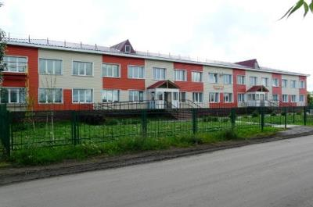
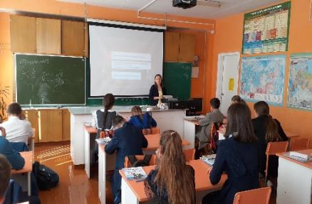
РАЗВИТИЕ СИСТЕМЫ ОБРАЗОВАНИЯ И ОБЕСПЕЧЕНИЕ СИСТЕМЫ ЖИЗНЕУСТРОЙСТВА ДЕТЕЙ-СИРОТ И ДЕТЕЙ, ОСТАВШИХСЯ БЕЗ ПОПЕЧЕНИЯ РОДИТЕЛЕЙ
ЦЕЛЬ-повышение качества и доступности предоставляемых образовательных услуг населению Одесского муниципального района и Омской области за счет эффективного использования материально-технических, кадровых, финансовых и управленческих ресурсов и совершенствование системы жизнеустройства детей, оставшихся без попечения родителей, проживающих на территории Одесского муниципального района Омской области
ОСНОВНЫЕ НАПРАВЛЕНИЯ РАСХОДОВ МУНИЦИПАЛЬНОЙ ПРОГРАММЫ В 2024 ГОДУ (подпрограммы)
Развитие системы образования 329 639,8 тыс. рублей
Обеспечение жизнеустройства детей-сирот и детей, оставшихся без попечения родителей, проживающих на территории Одесского муниципального района Омской области 16 196,6 тыс. рублей.
(тыс. рублей)

Slide 35
РАЗВИТИЕ СИСТЕМЫ ОБРАЗОВАНИЯ И ОБЕСПЕЧЕНИЕ СИСТЕМЫ ЖИЗНЕУСТРОЙСТВА ДЕТЕЙ-СИРОТ И ДЕТЕЙ, ОСТАВШИХСЯ БЕЗ ПОПЕЧЕНИЯ РОДИТЕЛЕЙ
ОЖИДАЕМЫЕ РЕЗУЛЬТАТЫ
2022 2023 2024 2025 2026
2022 2023 2024 2025 2026
2022 2023 2024 2025 2026
сохранение доли детей в возрасте 1-6 лет, получающих дошкольную образовательную услугу и услугу по их содержанию в муниципальных образовательных учреждениях в общей численности детей в возрасте 1-6 лет,%
увеличение численности обучающихся, охваченных основными и дополнительными общеобразовательными программами цифрового, естественнонаучного и гуманитарного профилей до 2024 человек;
увеличение числа участников открытых онлайн-уроков, реализуемых с учетом опыта цикла открытых уроков «Проектория», «Уроки настоящего» или иных аналогичных по возможностям, функциям и результатам проектов, направленных на раннюю профориентацию до 2200 человек;
1 400 1 800 2 200 0 0
47,5 47,5 47,5 47,5 47,5
1 083 1 193 1 333 0 0
увеличение доли выпускников муниципальных общеобразовательных учреждений, сдавших единый государственный экзамен по русскому языку и математике, в общей численности выпускников, сдававших единый государственный экзамен по данным предметам, %
увеличение количества общеобразовательных организаций, расположенных в сельской местности, в которых обновлена материально-техническая база для занятий физической культурой и спортом до 3;
100 100 100 100 100
3 0 0 0 0
увеличение числа детей, получивших рекомендации по построению индивидуального учебного плана в соответствии с выбранными профессиональными компетенциями, до 101 человека;
58 73 101 0 0
увеличение количества общеобразовательных организаций, в которых внедрена целевая модель цифровой образовательной среды до 2;
2 0 0 0 0
увеличение количества муниципальных образовательных организаций, участвующих в совместных проектах с детскими технопарками , человек
2 2 2 0 0
увеличение доли реализующих общеобразовательные программы организаций, в которых проведена оценка качества общего образования, в том числе на основе практики международных исследований качества подготовки обучающихся,%
100 100 100 100 100
увеличение доли детей в возрасте 5 – 18 лет, получающих услуги по дополнительному образованию в организациях различной организационно-правовой формы, в общей численности детей данной возрастной группы, до 80%;
77 77 77 79 80
увеличение доли детей с ограниченными возможностями здоровья, охваченных дополнительными общеобразовательными программами до 70%;
55 59 60 65 70
увеличение числа общеобразовательных организаций, расположенных в сельской местности, обновивших материально-техническую базу для реализации основных и дополнительных общеобразовательных программ цифрового, естественнонаучного и гуманитарного профилей, единиц
5 6 7 0 0
увеличение доли детей-инвалидов, за исключением детей с ОВЗ, охваченных дополнительными общеобразовательными программами до 50%;
50 50 50 0 0
увеличение доли детей, охваченных дополнительными общеобразовательными программами технической и естественнонаучной направленностей до 25%;
25 25 25 25 25

Slide 36
РАЗВИТИЕ СИСТЕМЫ ОБРАЗОВАНИЯ И ОБЕСПЕЧЕНИЕ СИСТЕМЫ ЖИЗНЕУСТРОЙСТВА ДЕТЕЙ-СИРОТ И ДЕТЕЙ, ОСТАВШИХСЯ БЕЗ ПОПЕЧЕНИЯ РОДИТЕЛЕЙ
ОЖИДАЕМЫЕ РЕЗУЛЬТАТЫ
2022 2023 2024 2025 2026
2022 2023 2024 2025 2026
2022 2023 2024 2025 2026
увеличение доли обучающихся по основным образовательным программам начального общего, основного общего и среднего общего образования, участвующих в олимпиадах и конкурсах различного уровня, в общей численности, обучающихся по основным образовательным программам начального общего, основного общего и среднего общего образования до 51,5%;
сохранение доли юридических лиц, охваченных финансово-экономическим, хозяйственным, учебно-методическим, информационно-кадровым обеспечением муниципальных учреждений в сфере образования, в общем количестве юридических лиц в сфере образования до 100%;
сохранение доли детей, прошедших оздоровление в учреждении с круглосуточным пребыванием в общей численности детей, имевших возможность пройти оздоровление согласно предельной наполняемости до 100%;
100 100 100 100 100
50,7 51,0 51,5 0 0
100 100 100 100 100
сохранение доли муниципальных общеобразовательных организаций, в которых проведены мероприятия по ремонту зданий, сооружений для создания центров образования цифрового и гуманитарного профилей за счет средств субсидии 100%
увеличение доли детей-сирот и детей, оставшихся без попечения родителей, переданных на воспитание в семьи граждан до 82,5%
82,1 82,2 82,3 82,4 82,5
100 100 100 100 100
увеличение доли обучающихся по основным образовательным программам основного общего и среднего общего образования, участвующих в образовательных программах регионального центра выявления, поддержки и развития способностей и талантов у детей и молодежи «Канопус» до 5%;
5 5 5 0 0
сохранение доли опекунов (попечителей) детей, оставшихся без попечения родителей, в том числе детей-сирот, подопечных детей, достигших возраста восемнадцати лет, обучающихся на очной форме обучения в общеобразовательных организациях, получающих меры социальной поддержки 100%
100 100 100 100 100
сохранение доли обучающихся в муниципальных общеобразовательных организациях, обеспечиваемых горячим питанием (готовой к употреблению пищевой продукцией) за счет субсидии на организацию горячего питания обучающихся в муниципальных общеобразовательных организациях (обеспечение готовой к употреблению пищевой продукцией), в общей численности обучающихся, проживающих в семьях, в которых средний доход на каждого члена семьи ниже полуторной величины прожиточного минимума в Омской области в расчете на душу населения- 100%;
100 100 100 100 100
увеличение удельного веса численности, обучающихся по основным образовательным программам начального общего, основного общего и среднего общего образования (4-е – 11-е классы), участвующих в школьном этапе всероссийской олимпиады школьников, в общей численности обучающихся 4-х – 11-х классов до 52,8%;%
52,4 52,6 52,8 0 0
сохранение доли опекунов (попечителей), приемных родителей, получающих ежемесячное денежное вознаграждение за осуществление обязанностей по договорам опеки (попечительства), приемной семьи 100 %
100 100 100 100 100
сохранение доли приемных семей, приемных детей, достигших возраста восемнадцати лет, получающих меры социальной поддержки 100%
100 100 100 100 100

Slide 37
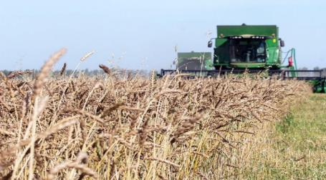
СОЗДАНИЕ И РАЗВИТИЕ СЕЛЬСКОХОЗЯЙСТВЕННОГО ПРОИЗВОДСТВА, СОЗДАНИЕ УСЛОВИЙ ДЛЯ РАЗВИТИЯ МАЛЫХ ФОРМ ХОЗЯЙСТВОВАНИЯ
ЦЕЛЬ- устойчивое развитие сельского хозяйства в Одесском муниципальном районе Омской области.
ОЖИДАЕМЫЕ РЕЗУЛЬТАТЫ
 | 2022 год (факт) | 2023год ( план на 01.07.2023 год) | 2024 (план) | 2025 (план) | 2026 (план)
Обеспечение ежегодного объема закупа молока в ЛПХ не менее 4000 тонн | 5 900 | 4 300 | 4 000 | 4 000 | 4 000
Обеспечение функционирования Управления сельского хозяйства и продовольствия Администрации Одесского муниципального района при достижении 100% кассового исполнения плановому показателю | 100 | 100 | 100 | 100 | 100
Процент выполнения заявок от поселений Одесского муниципального района на отлов безнадзорных животных,% | 100 | 100 | 100 | 100 | 100
(тыс. рублей)

Slide 38

УПРАВЛЕНИЕ МУНИЦИПАЛЬНЫМИ ФИНАНСАМИ В ОДЕССКОМ МУНИЦИПАЛЬНОМ РАЙОНЕ ОМСКОЙ ОБЛАСТИ
ЦЕЛЬ-повышение эффективности управления муниципальными финансами в Одесском муниципальном районе Омской области.
(тыс. рублей)
ОЖИДАЕМЫЕ РЕЗУЛЬТАТЫ
 | 2022 год (факт) | 2023год ( план на 01.07.2023 год) | 2024 (план) | 2025 (план) | 2026 (план)
Качество организации и осуществления бюджетного процесса в Одесском муниципальном районе Омской области | II | II | II | II | II
Степень отклонения средней оценки качества организации и осуществления бюджетного процесса в сельских поселениях, входящих в состав Одесского муниципального района Омской области, от максимально возможной оценки качества | 15 | 15 | 15 | 15 | 15

Slide 39

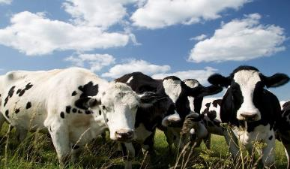
РАЗВИТИЕ ЭКОНОМИЧЕСКОГО ПОТЕНЦИАЛА ОДЕССКОГО МУНИЦИПАЛЬНОГО РАЙОНА ОМСКОЙ ОБЛАСТИ
ЦЕЛЬ-создание условий для экономического развития Одесского муниципального района Омской области.
ОСНОВНЫЕ НАПРАВЛЕНИЯ РАСХОДОВ МУНИЦИПАЛЬНОЙ ПРОГРАММЫ В 2024 ГОДУ (подпрограммы), тыс. рублей
Повышение эффективности управления в сфере местного самоуправления
29 772,3
20 093,0
Обеспечение эффективного функционирования вспомогательных служб деятельности Администрации
(тыс. рублей)
109,1
Энергосбережение и повышение энергетической эффективности
Обеспечение общественной безопасности, безопасности дорожного движения и противодействия экстремизму и терроризму
38,7
407,7
Организация транспортного обслуживания населения и обеспечение устойчивого, надежного, безопасного функционирования пассажирского транспорта

Slide 40
РАЗВИТИЕ ЭКОНОМИЧЕСКОГО ПОТЕНЦИАЛА ОДЕССКОГО МУНИЦИПАЛЬНОГО РАЙОНА ОМСКОЙ ОБЛАСТИ
ОЖИДАЕМЫЕ РЕЗУЛЬТАТЫ
 | 2022 год (факт) | 2023 год (план на 01.07.2023) | 2024 год (план) | 2025 год (прогноз) | 2026 год (прогноз)
сохранить количество субъектов малого и среднего предпринимательства в расчете на 10 тыс. ч. населения | 182 | 182 | 182 | 182 | 183
увеличить долю среднесписочной численности работников (без внешних работников совместителей) субъектов малого и среднего предпринимательства в среднесписочной численности работников (без внешних совместителей) всех предприятий и организаций до 45 процентов в 2026 году; | 39 | 41 | 43 | 44 | 45
сформировать механизмы для эффективной реализации главой и органами местного самоуправления полномочий по решению вопросов местного значения, осуществление переданных отдельных государственных полномочий - 100 процентов; | 100 | 100 | 100 | 100 | 100
повысить эффективность исполнения и контроля ранее принятых решений Совета Одесского муниципального района Омской области, повысить уровень правотворческой работы - 100 процентов; | 100 | 100 | 100 | 100 | 100
сформировать у муниципальных служащих необходимые профессиональные знания, умения и навыки, позволяющие эффективно выполнять должностные обязанности в органах местного самоуправления Одесского муниципального района Омской области - 100 процентов; | 100 | 100 | 100 | 100 | 100
использовать дорожный фонд Администрации Одесского муниципального района Омской области - 100 процентов; | 100 | 100 | 100 | 100 | 100
 | 2022 год (факт) | 2023 год (план на 01.07.2023) | 2024 год (план) | 2025 год (прогноз) | 2026 год (прогноз)
обеспечить эффективное функционирование вспомогательных служб деятельности Администрации Одесского муниципального района Омской области -100 процентов | 100 | 100 | 100 | 100 | 100
обеспечить долю объема электрической энергии, расчеты за которую осуществляются с использованием приборов учета, в общем объеме электрической энергии, потребляемой (используемой) на территории Одесского муниципального района Омской области, на уровне 100 процентов | 100 | 100 | 100 | 100 | 100
обеспечить долю объема тепловой энергии, расчеты за которую осуществляются с использованием приборов учета, в общем объеме тепловой энергии, потребляемой (используемой) на территории Одесского муниципального района Омской области, до 72 процентов; | 68 | 69 | 70 | 71 | 72
обеспечить долю объема холодной воды, расчеты за которую осуществляются с использованием приборов учета, в общем объеме воды, потребляемой (используемой) на территории Одесского муниципального района Омской области, до 76 процентов | 72 | 73 | 74 | 75 | 76
обеспечить долю объема природного газа, расчеты за который осуществляются с использованием приборов учета, в общем объеме природного газа, потребляемого (используемого) на территории Одесского муниципального района Омской области, на уровне 100 процентов; | 100 | 100 | 100 | 100 | 100

Slide 41
РАЗВИТИЕ ЭКОНОМИЧЕСКОГО ПОТЕНЦИАЛА ОДЕССКОГО МУНИЦИПАЛЬНОГО РАЙОНА ОМСКОЙ ОБЛАСТИ
ОЖИДАЕМЫЕ РЕЗУЛЬТАТЫ
 | 2022 год (факт) | 2023 год (план на 01.07.2023) | 2024 год (план) | 2025 год (прогноз) | 2026 год (прогноз)
снизить удельный расход электрической энергии на снабжение органов местного самоуправления и муниципальных учреждений Одесского муниципального района Омской области (в расчете на 1 кв. метр общей площади) | 17,59 | 17,41 | 17,24 | 17,06 | 16,9
снизить удельный расход тепловой энергии на снабжение органов местного самоуправления и муниципальных учреждений Одесского муниципального района Омской области (в расчете на 1 кв. м общей площади) до 0,175 Гкал/кв. м | 0,179 | 0,177 | 0,175 | 0,175 | 0,175
снизить удельный расход холодной воды на снабжение органов местного самоуправления и муниципальных учреждений Одесского муниципального района Омской области (в расчете на 1 человека) до 12,11 куб. м/чел.; | 12,61 | 12,48 | 12,36 | 12,23 | 12,11
снизить удельный расход природного газа на снабжение органов местного самоуправления и муниципальных учреждений Одесского муниципального района Омской области и государственных учреждений Омской области (в расчете на 1 человека) до 1733,2 куб. м/чел. | 1813,46 | 1786,26 | 1768,39 | 1750,71 | 1733,20
снизить удельный расход тепловой энергии в многоквартирных домах (в расчете на 1 кв. м общей площади) до 0,2 Гкал/кв. м | 0,2 | 0,2 | 0,2 | 0,2 | 0,2
снизить удельный расход холодной воды в многоквартирных домах (в расчете на 1 жителя) до 14,78 куб. м/чел.; | 15,38 | 15,23 | 15,08 | 14,93 | 14,78
снизить удельный расход электрической энергии в многоквартирных домах (в расчете на 1 кв. м общей площади) до 40,95 кВт. ч/кв. м; | 42,63 | 42,28 | 41,78 | 41,37 | 40,95
 | 2022 год (факт) | 2023 год (план на 01.07.2023) | 2024 год (план) | 2025 год (прогноз) | 2026 год (прогноз)
снизить удельный расход природного газа в многоквартирных домах с индивидуальными системами газового отопления (в расчете на 1 кв. м общей площади) до 0,29 тыс. куб. м/кв. м; | 0,30 | 0,30 | 0,29 | 0,29 | 0,29
снизить удельный суммарный расход энергетических ресурсов в многоквартирных домах до 0,062 т у. т./кв. м; | 0,065 | 0,064 | 63,000 | 0,063 | 0,062
снизить удельный расход топлива на выработку тепловой энергии котельными до 0,196 т у. т./ Гкал | 0,198 | 0,197 | 0,196 | 0,196 | 0,196
количество мероприятий проводимых по пропаганде здорового образа жизни и противодействию экстремизма и терроризма, единиц | 1 | 1 | 1 | 1 | 1
снизить на территории Одесского муниципального района Омской области численность пострадавших детей в дорожно-транспортных происшествиях, единиц | 3 | 3 | 3 | 3 | 2
снизить число совершенных правонарушений на территории Одесского муниципального района Омской области, единиц | 700 | 700 | 700 | 700 | 695
обеспечить сельские населенные пункты в границах Одесского муниципального района Омской области регулярным транспортным сообщением, автомобильным транспортом 100 процентов. | 100 | 100 | 100 | 100 | 100

Slide 42
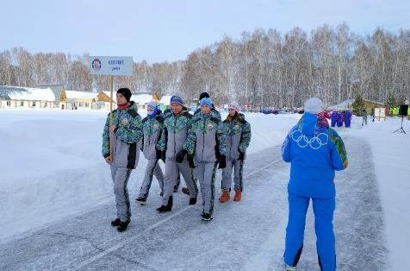
РАЗВИТИЕ ФИЗИЧЕСКОЙ КУЛЬТУРЫ, СПОРТА И МОЛОДЁЖНОЙ ПОЛИТИКИ ОДЕССКОГО МУНИЦИПАЛЬНОГО РАЙОНА ОМСКОЙ ОБЛАСТИ
ЦЕЛЬ-развитие сферы физической культуры и спорта, а также молодежной политики Одесского муниципального района Омской области
ОСНОВНЫЕ НАПРАВЛЕНИЯ РАСХОДОВ МУНИЦИПАЛЬНОЙ ПРОГРАММЫ В 2024 ГОДУ (подпрограммы), тыс. рублей
1 979,2
Развитие физической культуры и спорта Одесского муниципального района Омской области
тыс. рублей
6 372,0
Молодежь Одесского муниципального района Омской области
ОЖИДАЕМЫЕ РЕЗУЛЬТАТЫ
 | 2022 год (факт) | 2023 год ( план на 01.07.2023 год) | 2024 (план) | 2025 (план) | 2026 (план)
увеличение доли населения Одесского муниципального района Омской области, систематически занимающегося физической культурой и спортом,% | 45,5 | 46,5 | 48 | 49 | 50
увеличение доли молодежи в возрасте от 14 до 30 лет, участвующей в мероприятиях и программах поддержки талантливой молодежи, мероприятиях патриотической направленности,% | 29 | 30 | 32 | 33 | 35
увеличение численности несовершеннолетних в возрасте от 7 до 18 лет, охваченных формой оздоровления, (человек) | 210 | 220 | 230 | 240 | 250

Slide 43
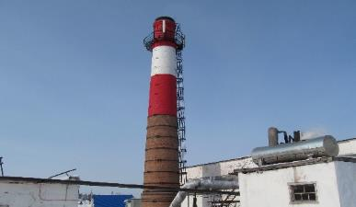
СОЗДАНИЕ УСЛОВИЙ ДЛЯ ОБЕСПЕЧЕНИЯ ГРАЖДАН ДОСТУПНЫМ И КОМФОРТНЫМ ЖИЛЬЁМ И КОММУНАЛЬНЫМИ УСЛУГАМИ В ОДЕССКОМ МУНИЦИПАЛЬНОМ РАЙОНЕ ОМСКОЙ ОБЛАСТИ
ЦЕЛЬ-создание условий для развития жилищной сферы, обеспечение повышения доступности жилья в соответствии с платежеспособным спросом граждан и стандартами обеспечения их жилыми помещениями, повышение качества и надежности предоставления жилищно-коммунальных услуг населению Одесского муниципального района Омской области
ОЖИДАЕМЫЕ РЕЗУЛЬТАТЫ
 | 2022 год (факт) | 2023 год (план на 01.07.2023 год) | 2024 год (план) | 2025 год (план) | 2026 год (план)
обеспечить объем ввода жилья в эксплуатацию не менее 1,7 тыс. кв. м. ежегодно | 1,931 | 2,086 | 2,232 | 2,232 | 2,232
увеличить общую площадь жилых помещений в расчете на одного жителя Одесского муниципального района Омской области | 21,9 | 22,5 | 23,0 | 23,2 | 23,6
оказать государственную поддержку в строительстве индивидуальных жилых домов 3 семьям | 0 | 0 | 0 | 1 | 1
предоставить государственную поддержку молодым семьям на строительство или приобретение жилья | 1 | 0 | 0 | 1 | 1
оказать государственную поддержку в строительстве муниципального жилья, предоставляемого по договорам служебного найма в количестве 2 двухквартирных домов | 0 | 0 | 0 | 1 | 1
тыс. рублей

Slide 44
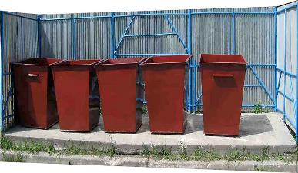
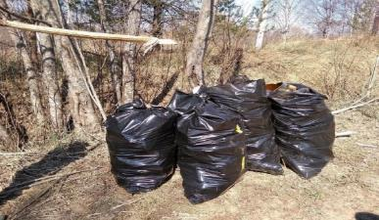
ОХРАНА ОКРУЖАЮЩЕЙ СРЕДЫ В ОДЕССКОМ МУНИЦИПАЛЬНОМ РАЙОНЕ ОМСКОЙ ОБЛАСТИ
ЦЕЛЬ-улучшение санитарно-эпидемиологической ситуации и обеспечение экологической безопасности на территории Одесского муниципального района Омской области
ОЖИДАЕМЫЕ РЕЗУЛЬТАТЫ
тыс. рублей
 | 2022 год (факт) | 2023 год ( план на 01.07.2023 год) | 2024 год (план) | 2025 год (план) | 2026 год (план)
Увеличение доли объектов размещения (захоронения) отходов, соответствующих санитарно-эпидемиологическому и природоохранному законодательствам до 100 % в 2026 году,% | 58 | 68 | 85 | 95 | 100
Увеличение доли охвата населения планово-регулярной системой сбора и вывоза отходов до 100 % в 2026 году,% | 58 | 68 | 80 | 90 | 100

Slide 45
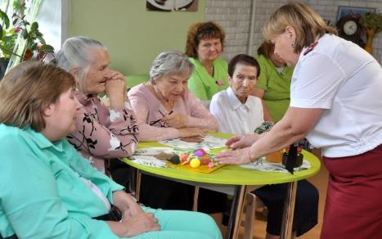
СОЦИАЛЬНАЯ ПОДДЕРЖКА НАСЕЛЕНИЯ В ОДЕССКОМ МУНИЦИПАЛЬНОМ РАЙОНЕ ОМСКОЙ ОБЛАСТИ
ЦЕЛЬ- создание условий для демографического развития Одесского района Омской области, выполнения государственных обязательств по социальной поддержке граждан, предотвращение роста напряженности на рынке труда
ОЖИДАЕМЫЕ РЕЗУЛЬТАТЫ
 | 2022 год (факт) | 2023 год (план на 01.07.2023 год) | 2024 год (план) | 2025 год (план) | 2026 год (план)
увеличение количества доступных для инвалидов и других МГН приоритетных объектов социальной, транспортной, инженерной инфраструктуры | 21 | 21 | 22 | 23 | 24
увеличение количества проведенных культурно-досуговых мероприятий с участием инвалидов | 31 | 32 | 33 | 34 | 35
сохранение уровня общей безработицы | 8,4 | 8,4 | 8,4 | 8,4 | 8,4
тыс. рублей

Slide 46
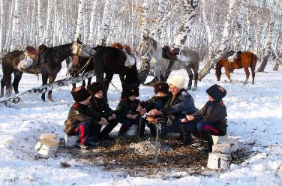
РАЗВИТИЕ КАЗАЧЕСТВА НА ТЕРРИТОРИИ ОДЕССКОГО МУНИЦИПАЛЬНОГО РАЙОНА ОМСКОЙ ОБЛАСТИ
ЦЕЛЬ-возрождение и развитие казачества на территории Одесского муниципального района Омской области
ОЖИДАЕМЫЕ РЕЗУЛЬТАТЫ
 | 2022 год (факт) | 2023 год (план на 01.07.2023 год) | 2024 год (план) | 2025 год (план) | 2026 год (план)
сохранить количество казачьих обществ на территории Одесского района, единиц | 4 | 4 | 4 | 4 | 5
увеличить долю численности казаков казачьих обществ на территории района, % | 101 | 101 | 102 | 102 | 103
увеличение количества населения принявших участие в мероприятиях культурной и спортивной направленности, человек | 1 450 | 1 500 | 1 530 | 1 550 | 1 560
увеличить количество проводимых мероприятий в этнокультурном центре казачества «РУБЕЖ», единиц | 4 | 5 | 6 | 7 | 8
тыс. рублей

Slide 47
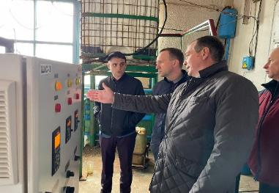
КОМПЛЕКСНОЕ РАЗВИТИЕ ИНЖЕНЕРНОЙ ИНФРАСТРУКТУРЫ ОДЕССКОГО МУНИЦИПАЛЬНОГО РАЙОНА ОМСКОЙ ОБЛАСТИ
ЦЕЛЬ-развитие инженерной инфраструктуры в сфере тепло-, водо- и газоснабжения на территории Одесского муниципального района Омской области
ОЖИДАЕМЫЕ РЕЗУЛЬТАТЫ
 | 2022 год (факт) | 2023 год ( план на 01.07.2023 год) | 2024 год (план) | 2025 год (план) | 2026 год (план)
обеспечение повышения надежности и качества теплоснабжения, % | 66 | 68 | 70 | 72,3 | 74
обеспечение повышения надежности водоснабжения и водоотведения, % | 47,8 | 50,4 | 52,6 | 54,3 | 58,6
обеспечение повышения надежности и качества теплоснабжения, % | 34,5 | 36,4 | 38,1 | 39,4 | 41,8

Slide 48
СОДЕЙСТВИЕ РАЗВИТИЮ И ПОДДЕРЖКА СОЦИАЛЬНО ОРИЕНТИРОВАННЫХ НЕКОММЕРЧЕСКИХ ОРГАНИЗАЦИЙ, СОЦИАЛЬНОГО ПРЕДПРИНИМАТЕЛЬСТВА И СУБЪЕКТОВ ОБЩЕСТВЕННО-ПОЛИТИЧЕСКИХ ОТНОШЕНИЙ, ИНСТИТУТОВ ГРАЖДАНСКОГО ОБЩЕСТВА, ГРАЖДАНСКОЙ АКТИВНОСТИ
ЦЕЛЬ- развитие и совершенствование деятельности социально ориентированных некоммерческих организаций, социального предпринимательства и субъектов общественно-политических отношений, институтов гражданского общества, гражданской активности населения Одесского муниципального района Омской области
тыс. рублей
ОЖИДАЕМЫЕ РЕЗУЛЬТАТЫ
 | 2022 год (факт) | 2023 год (план на 01.07.2023 год) | 2024 год (план) | 2025 год (план) | 2026 год (план)
Количество СОНКО, подавших заявки на участие в конкурсах социально значимых проектов районного, регионального и федерального уровня, единиц | 0 | 0 | не менее 8 | 0 | 0

Slide 49
МЕЖБЮДЖЕТНЫЕ ОТНОШЕНИЯ
Межбюджетные трансферты из бюджета Одесского муниципального района Омской области в бюджеты сельских поселений (тыс. рублей)
дотации
субсидии
иные межбюджетные трансферты
2024 год
(план)
31 054,7
(6,3%)*
2025 год
(план)
24 843,8
(5,4%)*
2026 год
(план)
24 843,8
(5,4%)*
* Доля межбюджетных трансфертов из бюджета муниципального района в бюджеты сельских поселений в общем объёме расходов бюджета муниципального района

Slide 50
МЕЖБЮДЖЕТНЫЕ ОТНОШЕНИЯ
Изменение уровня бюджетной обеспеченности сельских поселений
Распределение
дотаций на выравнивание бюджетной обеспеченности поселений Одесского муниципального района Омской области на 2023 год и плановый период 2024 и 2025 годов
Дотация на выравнивание бюджетной обеспеченности поселений Одесского муниципального района Омской области, направляемая в бюджеты сельских поселений (тыс. рублей).
Наименование поселения | Сумма, тыс. рублей
 | 2024 год
 | Всего | в том числе за счет поступлений целевого характера
2 | 3 | 4
Белостокское сельское поселение | 1 416 055,58 | 1 416 055,58
Благодаровское сельское поселение | 1 424 242,28 | 1 424 242,28
Буняковское сельское поселение | 1 596 324,47 | 1 596 324,47
Ганновское сельское поселение | 1 192 472,64 | 1 192 472,64
Желанновское сельское поселение | 4 472 661,77 | 4 472 661,77
Лукьяновское казачье сельское поселение | 5 010 394,68 | 5 010 394,68
Одесское сельское поселение | 8 954 508,53 | 8 954 508,53
Ореховское сельское поселение | 2 526 535,29 | 2 526 535,29
Побочинское сельское поселение | 2 027 672,76 | 2 027 672,76
 | 28 620 868,00 | 28 620 868,00

Slide 51
ДОРОЖНЫЙ ФОНД
Формирование дорожного фонда в 2024-2026 годах (тыс. рублей)
Расходование денежных средств дорожного фонда в 2024-2026 годах (тыс. рублей)

Slide 52
МЕРЫ СОЦИАЛЬНОЙ ПОДДЕРЖКИ
Приемные семьи, опекуны (попечители) детей, оставшиеся без попечения родителей (тыс. рублей/численность человек)
Обучающиеся с ограниченными возможностями в учреждениях образования (тыс. рублей/численность человек)
Семьи с детьми, посещающими детские дошкольные образовательные организации (тыс. рублей/численность человек)
2024
14 315,7
84
2025
14 315,7
84
2026
14 315,7
84
2024
367,2
103
2025
367,2
103
2026
367,2
103
2024
1 034,3
83
2025
1 081,9
83
2026
1 125,2
83
Обучающиеся в высшем медицинском и педагогическом учебных заведениях (тыс. рублей/численность человек)
Пенсионеры муниципальной службы (тыс. рублей/численность человек)
Многодетные семьи (тыс. рублей/количество семей)
2024
36
6
2025
30
6
2026
30
6
2024
1 820,2
19
2025
1 770,2
19
2026
1 770,2
19
2024
173,6
2
2025
0
0
2026
1 041,6
12

Slide 53
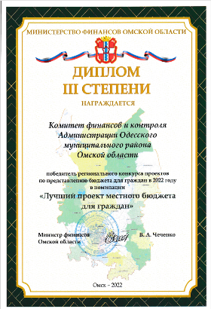
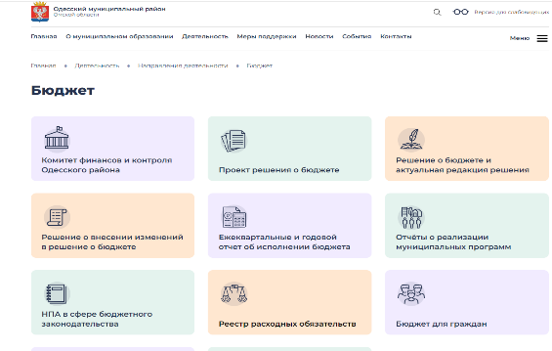

ОТКРЫТОСТЬ БЮДЖЕТНЫХ ДАННЫХ
ЦЕЛЬ-обеспечение максимальной прозрачности и открытости бюджетных данных, а также вовлечение граждан в бюджетный процесс района
Ежегодно Министерством финансов Омской области организуется конкурс проектов «Бюджет для граждан». Целью конкурса является выявления лучшей практики формирования и представления бюджета в формате, обеспечивающем наибольшую открытость и доступность для населения района.
Одесский район дважды становился победителем регионального конкурса проектов по представлению бюджета для граждан:
В целях открытости бюджетных данных на официальном сайте Одесского района https://odesskij-r52.gosweb.gosuslugi.ru/deyatelnost/napravleniya-deyatelnosti/byudzhet/byudzhet-dlya-grazhdan/byudzhet-dlya-grazhdan-2024-god/ размещены сведения о проекте бюджета Одесского муниципального района на 2024 год и плановый период 2025-2026 годов;
Для повышения финансовой и бюджетной грамотности населения Одесского района на портале сформирован раздел «Бюджет для граждан», здесь в открытом доступе размещена информация в понятной и доступной форме.
в 2021 году в номинации «Лучший проект местного бюджета для граждан»
в 2022 году в номинации «Лучшая информационная панель (дашборд) по бюджету для граждан)

Slide 54
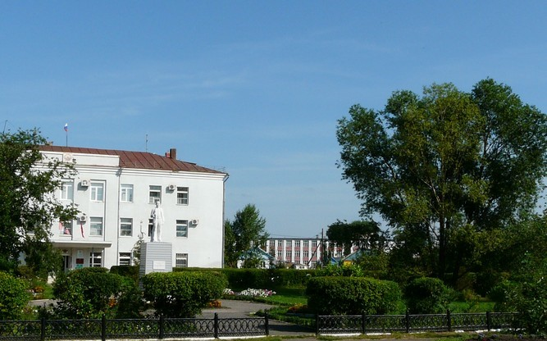



КОНТАКТНАЯ ИНФОРМАЦИЯ
Администрация Одесского муниципального района Омской области
Адрес: 646860, Омская обл., Одесский р-н., с. Одесское, ул. Ленина, д. 24
Телефон: (381-59)2-14-33; Факс: (381-59)2-14-00
https://vk.com/public202200399
https://ok.ru/group/59866645790927
https://t.me/odess_adm
Официальный сайт: https://odesskij-r52.gosweb.gosuslugi.ru
«Бюджет для граждан»: https://odesskij-r52.gosweb.gosuslugi.ru/deyatelnost/napravleniya-deyatelnosti/byudzhet/byudzhet-dlya-grazhdan/

Slide 55
ГЛОССАРИЙ
Безвозмездные поступления - поступающие в бюджет денежные средства на безвозвратной и безвозмездной основе в виде дотаций, субсидий, субвенций из других бюджетов бюджетной системы Российской Федерации, а также перечисления от физических и юридических лиц, международных организаций и правительств иностранных государств.
Бюджетная система РФ- совокупность федерального, региональных и местных бюджетов, а также бюджетов государственных внебюджетных фондов. Такая совокупность регулируется нормами права России и ее субъектов.
Дефицит бюджета - превышение расходов бюджета над его доходами.
Бюджет — форма образования и расходования денежных средств, предназначенных для финансового обеспечения задач и функций государства и местного самоуправления.
Долговые обязательства муниципального образования - обязательства муниципального образования перед физическими и юридическими лицами, и иными субъектами правового поля, включая обязательства по государственным гарантиям, предоставленным Российской Федерацией.
Бюджетные ассигнования - предельные объемы денежных средств, предусмотренных в соответствующем финансовом году для исполнения бюджетных обязательств.
Дорожный фонд - часть средств бюджета, подлежащая использованию в целях финансового обеспечения дорожной деятельности в отношении автомобильных дорог общего пользования, а также капитального ремонта и ремонта дворовых территорий многоквартирных домов, проездов к дворовым территориям многоквартирных домов населенных пунктов.
Бюджетная классификация - это группировка доходов, расходов и источников финансирования дефицитов бюджетов всех уровней бюджетной системы РФ видов государственного (муниципального) долга и государственных (муниципальных) активов, используемых для составления и исполнения бюджетов всех уровней бюджетной системы РФ и обеспечивающих сопоставимость показателей бюджетов всех уровней бюджетной системы РФ.
Дотация- это форма межбюджетных трансфертов, предоставляемая на безвозмездной и безвозвратной основе без установления цели ее использования.
Бюджетный кредит - денежные средства, предоставляемые бюджетом другому бюджету бюджетной системы Российской Федерации, юридическому лицу (за исключением государственных (муниципальных) учреждений), иностранному государству, иностранному юридическому лицу на возвратной и возмездной основах.
Доходы бюджета -денежные средства, поступающие в бюджет в безвозмездном и безвозвратном порядке в соответствии с законодательством Российской Федерации в распоряжение органов государственной власти Российской Федерации, органов государственной власти субъектов Российской Федерации и органов местного самоуправления, за исключением средств, являющихся источниками финансирования дефицита бюджета.
Бюджетная обеспеченность- это соотношение поступающих в бюджет доходов и расходов, если муниципальному образованию или субъекту РФ недостаточно собственных средств для покрытия расходов, то в таком случае выделяются дотации на выравнивание бюджетной обеспеченности из бюджета вышестоящего уровня.
Иные межбюджетные трансферты- средства, предоставляемые одним бюджетом бюджетной системы РФ другому бюджету в целях софинансирования расходных обязательств соответствующего бюджета. Иные межбюджетные трансферты могут быть предоставлены для софинансирования расходных обязательств в полном объёме, без условий долевого софинансирования.
Бюджетная политика - это комплекс мер законодательных и исполнительных органов власти по вопросам регулирования бюджетных отношений с целью обеспечения интересов государства и общества.
Источники бюджета - это те источники, за счет которых пополняется бюджет муниципального образования.
Бюджетный процесс- регламентируемая законодательством Российской Федерации деятельность органов государственной власти, органов местного самоуправления и иных участников бюджетного процесса по составлению и рассмотрению проектов бюджетов, утверждению и исполнению бюджетов, контролю за их исполнением, осуществлению бюджетного учета, составлению, внешней проверке, рассмотрению и утверждению бюджетной отчетности.
Классификация расходов РФ - является группировкой расходов бюджетов бюджетной системы РФ и отражает направление бюджетных средств на выполнение федеральными органами государственной власти, органами государственной власти субъектов РФ, органами местного самоуправления (муниципальными органами) и органами управления государственными внебюджетными фондами основных функций, решение социально-экономических задач.

Slide 56
ГЛОССАРИЙ
Межбюджетные отношения - взаимоотношения между публично-правовыми образованиями по вопросам регулирования бюджетных правоотношений, организации и осуществления бюджетного процесса.
Субвенции местным бюджетам из областного бюджета - межбюджетные трансферты, предоставляемые местным бюджетам в целях финансового обеспечения расходных обязательств муниципальных образований, возникающих при выполнении государственных полномочий РФ, субъектов РФ, переданных для осуществления органами местного самоуправления в установленном порядке.
Межбюджетные трансферты - средства, предоставляемые одним бюджетом бюджетной системы Российской Федерации другому бюджету.
Субсидии местным бюджетам из областного бюджета – межбюджетные трансферты, предоставляемые местным бюджетам в целях софинансирования расходных обязательств, возникающих при выполнении полномочий органов местного самоуправления по вопросам местного значения.
Муниципальный долг - обязательства, возникающие из муниципальных заимствований, гарантий по обязательствам третьих лиц, другие обязательства в соответствии с видами долговых обязательств, установленными Бюджетным кодексом РФ, принятые на себя муниципальным образованием.
Муниципальные программы - это специально разработанные планы и проекты, направленные на улучшение жизни населения в конкретных муниципалитетах. Они представляют собой систематическое управление и координацию деятельности городского или сельского самоуправления, направленные на достижение конкретных целей и решение задач общественного значения.
Условно утверждаемые расходы - это средства, предусмотренные в расходной части бюджета, но не распределены в плановом периоде по разделам, подразделам и видам расходов, которые позволяют создать определённый резерв денежных средств на случай непредвиденного сокращения доходов.
Налоговые доходы – это доходы от федеральных налогов и сборов, том числе от налогов, предусмотренных специальными налоговыми режимами, региональных налогов, местных налогов и сборов, а также пеней и штрафов по ним.
Налоговая политика - представляет собой совокупность экономических, финансовых и правовых мер органов местного самоуправления по формированию налоговой системы территории в целях обеспечения финансовых потребностей муниципалитета, отдельных социальных групп общества, а также развития экономики территории за счет перераспределения финансовых ресурсов.
Неналоговые доходы- это доходы бюджета не связанные с поступлением налогов и сборов, предусмотренных налоговым кодексом Российской Федерации.
Профицит бюджета- превышение доходов бюджета над его расходами.
Расходы бюджета - выплачиваемые из бюджета денежные средства, за исключением средств, являющихся в соответствии с настоящим Кодексом источниками финансирования дефицита бюджета.
Расходные обязательства – ряд обязанностей РФ, субъектов РФ, муниципальных образований на предоставление физическому или юридическому лицу, органу государственной власти, органу местного самоуправления, иностранной стране, международной компании и иному субъекту международного права средств определенного бюджета, государственных внебюджетных фондов или территориальных государственных внебюджетных фондов.

